Slide 1

血管革命
我慢しない健康という新常識
Notes:
健康のために人生を削っていませんか？その常識、今日から変わります。

Slide 2
美食・酒・タバコ・酒・睡眠不足
それでも健康でいたいあなたへ
Notes:
美味しいもの、お酒、タバコ、睡眠。全部やめろと言われたら、正直つらいですよね。でも「それでも健康でいたい」と思うのは、わがままでしょうか？私はそうは思いません。

Slide 3
健康のために
、
人生を削っていませんか？
Notes:
少し考えてみてください。健康のために、我慢していることはいくつありますか？本当はやめたくないのに、体のためだからと我慢している。その積み重ねで、人生が少しずつ窮屈になっていませんか？

Slide 4
・タバコは吸いたいけど肺がんにはなりたくない
・お酒は飲みたいけど肝臓の数値はキープしたい
・美味しいものをお腹いっぱい食べても糖尿病になりたくない
・睡眠時間は短いけど長生きしたい
・痩せたいけどハードな運動はしたくない
・年齢を重ねても、「老けた」とは言われたくない
・薬は飲んでいるけど、これ以上は増やしたくない
・長生きはしたいけど、寝たきりや介護が前提の老後は嫌だ
Notes:
こう思ってる人いませんか？わたしはタバコ以外は全部あてはまります。

Slide 5
さらに

Slide 6
血圧が高い
血糖値が高い
コレステロール値が高い
と言われ薬を飲んでいる

Slide 7
あなたはいくつあてはまりますか？

Slide 8
あなたが悪いのではありません

Slide 9
・禁煙しましょう
・塩分を控えましょう
・野菜中心の生活を
・1日30分のウォーキングを
・十分な睡眠を
・ストレスを溜めない生活を
・薬をきちんと飲みましょう
Notes:
健康アドバイスって、 正しいことしか言わないんですよね。 でも、正しいほど続かない。 そして続かないと、『自分はダメだ』って 自分を責め始める。 ここに、最大の落とし穴があります。

Slide 10
全部正しい。でも、続かない
Notes:
正しいことと、続くことは、別問題です。

Slide 11
正しい健康アドバイスが続かない理由＝負のループから抜け出せない構造
我慢
ストレス
自律神経
自己嫌悪
薬
数値悪化
Notes:
なぜ正しい健康アドバイスほど続かないのか。それは多くの場合「我慢」が前提になっているからです。人生の楽しみを削る方法は、長く続きません。
我慢するとストレスが溜まります。ストレスは血管を硬くします。結果、薬が増え、自己嫌悪が強まる。この負のループに、知らず知らずのうちに入っている人がとても多いのです。

Slide 12
良いことをしているつもりで、
逆効果になっている
Notes:
多くの人が「良いことをしているつもり」で、実は体を追い込んでいます。頑張るほど、逆方向に進んでしまうケースも少なくありません。

Slide 13
じゃあ、どうすれば
我慢せずに健康でいられるのか？
Notes:
では、どうすればいいのか。我慢せずに、楽しみを残したまま、健康でいる方法はあるのでしょうか？

Slide 14
１万人以上の指導実績を持つ
加藤雅俊の結論

Slide 15
答えは「血管」にあった

Slide 16
37兆個の細胞
10万km(地球2周半)
時速200km
10トン／日
Notes:
人体には約37兆個の細胞からできています。その細胞すべてに酸素や栄養素をとどけなければいけません。どうやって届けますか？血液です。その血液を運んでいるのが血管です。
人体を巡る血管を全部つなぎあわせると10万km、地球2周半です。血液が血管を流れる速さは時速約200km。１日に心臓から送り出される血液は毎日約10トン。そんな速くて大量の血液を身体中に届けるために、血管が丈夫でなければならないのです

Slide 17
「血管」の若さが
人生の自由度を決めている
Notes:
病気の原因は、 “生活が乱れていること” ではありません。 **血管が、その生活に 対応できなくなったこと。** 問題は行動ではなく、 受け止める側の柔軟性なんです

Slide 18
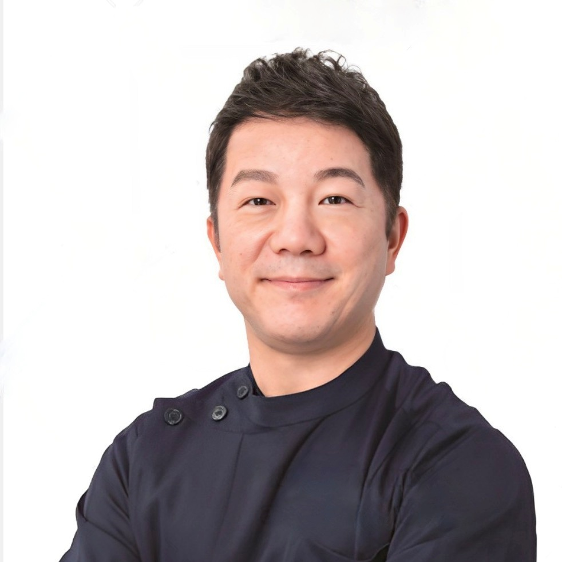

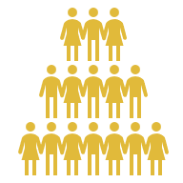


加藤 雅俊
薬剤師／薬学研究者／体内環境師Ⓡ
日本ホリスティックセラピー協会 会長
日本ホリスティックセラピストアカデミー 校長
薬剤師／薬学研究者／体内環境師
1万人以上の指導実績
アスリートやモデル、女優を多く顧客にもち、プロ野球チームや多くのアスリートのコンディショニングケアを担当しています。
テレビ・ラジオ・雑誌等
メディア出演多数
18
東洋医学×西洋医学×製薬現場の統合知
Notes:
薬剤師として30年以上の臨床経験を持ちながら、東洋医学や自然療法を学び、「薬に頼らない健康法」を提唱。
大手製薬会社での研究開発を経て、予防医学の重要性に目覚め独立。これまでに10,000人以上の健康相談に応じ、多くの経営者・ビジネスリーダーの健康改善をサポートしてきた。
健康関連の著書は55冊、累計販売部数は265万部を超える。

Slide 19
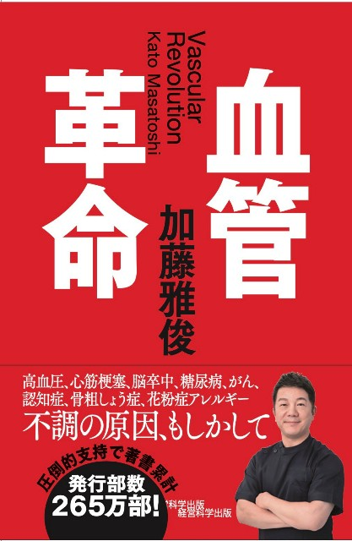




実績紹介
●テレビ出演
・ホンマでっか！？TV
・ソレダメ！?あなたの常識は非常識?
・めざましテレビ
・中居正広のミになる図書館
・ノンストップ！
●ラジオ出演
・ニッポン放送「はじめよう！フェムテック」
準レギュラー
・ TOKYO FM 「住吉美紀のblue ocean」
・水谷ミミのアフタヌーンバラエティ
●雑誌掲載
・からだにいいこと
・ Tarzan
・ anan
・クロワッサン
・ Dr.クロワッサン
・婦人公論
・ハルメク
・週刊新潮
・ Dr.週刊新潮
健康関連著書55冊
販売累計部数
265万部超
・週刊現代
・現代ビジネス
・女性自身
・女性セブン
・ViVi
・SPUR
・eclat
・CREA
・ESSE
・Oggi 他多数

Slide 20
「血管」を
生きるインフラとして扱ってきた人
Notes:
加藤先生は、血管を“病気の話”として見ていません。人生を支える構造として見てきた人です。

Slide 21
問題は、生活ではなかった

Slide 22
意志の弱さでもない

Slide 23
「血管」の若さが
人生の自由度を決めている
Notes:
人体には約37兆個の細胞からできています。その細胞すべてに酸素や栄養素をとどけなければいけません。どうやって届けますか？血液です。その血液を運んでいるのが血管です。
人体を巡る血管を全部つなぎあわせると10万km、地球2周半です。血液が血管を流れる速さは時速約200km。１日に心臓から送り出される血液は毎日約10トン。そんな速くて大量の血液を身体中に届けるために、血管が丈夫でなければならないのです

Slide 24
プログラム参加者の
ビフォアアフター
Notes:
加藤先生は、血管を“病気の話”として見ていません。人生を支える構造として見てきた人です。

Slide 25
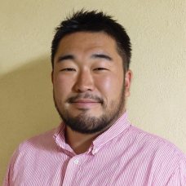
Aさん（37歳男性）
高血圧は体質、運動をしても落ちないとあきらめていたのに上が１３０台に！
血圧160/92 mmHg 医師から降圧剤を勧められるが副作用が不安
血圧139/85 mmHg
食事制限や運動でダメだったのに、
この簡単な方法で変化が！続けます

Slide 26
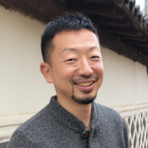
Kさん（47歳男性）
ダイエットとの相乗効果で体重がマイナス５ｋｇ！
血圧163/110 mmHg コントロールがむずかしかった
血圧138/90 mmHg
降圧体操の実践で
日々の意識も変わったように思います

Slide 27
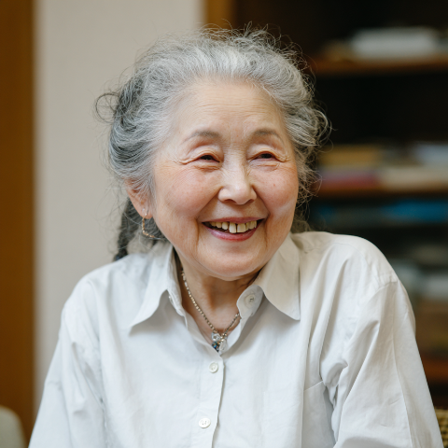
Sさん（72歳女性）
ウォーキングしても下がらなかった血圧が降圧体操で４０もダウン！
血圧170/93 mmHg 薬を飲んでもコントロールできず
血圧130/70 mmHg
指導のもとで続けた結果に驚いています。
継続の力を感じました

Slide 28
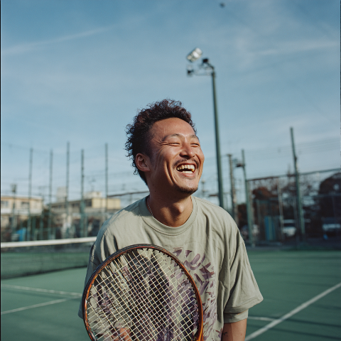
Yさん（66歳男性）
テニスをした次の日は血圧がさがる？運動強化で上がマイナス４０に！
血圧160/95 mmHg 降圧剤服用でふらつきや吐き気で不安になった
血圧120/70 mmHg
こんなに改善するとは！運動を続ける自信がつきました

Slide 29
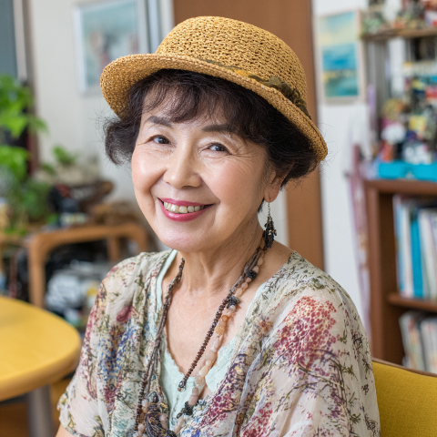
Tさん（66歳女性）
プールで泳いでも変わらなかった血圧が降圧体操でマイナス３０！
血圧160/90 mmHg 医師から降圧剤を勧められるが副作用が不安
血圧130/70 mmHg
今では血圧も安定し、医師の了解を得て薬を卒業しました

Slide 30
多くの人の勘違い
薬に頼る
生活を変えようとする

Slide 31
・少し無理をしただけで、回復に時間がかかる
・数値は「異常なし」なのに、なんとなく調子が悪い
・疲れが抜けず、朝から体が重い
・同じ生活なのに、年々しんどくなっている
・ストレスに弱くなり、気分まで落ちやすい
・昔は平気だったことが、今はきつい
・だんだん無理がきかなくなっている
・「年のせいかな」で片づけることが増える

Slide 32
若い時と比べて
身体の受け止め方が変わっている

Slide 33
ちゃんと薬を飲んでいるのに、、、

Slide 34
薬を飲んで数値を下げても
血管は若返らない
Notes:
薬は「悪者」ではありません。ただし、役割は数値の管理まで。体そのものを若返らせる設計ではない。

Slide 35
なぜ生活改善は続かないのか

Slide 36
正しい健康アドバイスが続かない理由＝負のループから抜け出せない構造
我慢
ストレス
自律神経
自己嫌悪
薬
数値悪化
Notes:
なぜ正しい健康アドバイスほど続かないのか。それは多くの場合「我慢」が前提になっているからです。人生の楽しみを削る方法は、長く続きません。
我慢するとストレスが溜まります。ストレスは血管を硬くします。結果、薬が増え、自己嫌悪が強まる。この負のループに、知らず知らずのうちに入っている人がとても多いのです。

Slide 37
問題は生活ではなかった
×薬の力
×生活習慣
×意志の力
◎血管対応力
Notes:
問題は頑張れないことではない。「無茶に耐えられなくなった血管」だった。

Slide 38
土台（血管）が変わらなければ
続かない

Slide 39
血管対応力の低下
回復力・調整力の低下

Slide 40
問題は生活習慣そのものではない
食事、飲酒、喫煙
仕事、ストレス
睡眠不足

Slide 41
血管が日常の負荷を
処理できなくなったから
Notes:
薬で数値をさげても、血管の老化をくいとめることはできない。

Slide 42
血管の処理能力を高めれば
負荷は吸収される

Slide 43
じゃあ、どうすればいいの？
Notes:
では、どうすればいいのか。我慢せずに、楽しみを残したまま、健康でいる方法はあるのでしょうか？

Slide 44
加藤式 血管革命
三位一体アプローチ
自律神経
腸
血流
Notes:
血流：血管そのものの柔軟性、自律神経：血管の開閉を指令する司令塔、腸：炎症・代謝・免疫を通じて血管環境を左右
血管を “インフラ”として整える設計
血流が改善しても、自律神経が乱れると血管はすぐ収縮する、腸：炎症・代謝・免疫を通じて血管環境を左右する 密接に関係している。

Slide 45
三位一体を30年扱ってきた統合知
◎薬学研究
◎製薬現場
◎東洋医学
◎臨床指導
１万人以上の実践データ
Notes:
三位一体を30年扱ってきた人の統合知
薬学研究
製薬現場
東洋医学・臨床指導
1万人以上の実践データ
→ 血流・自律神経・腸を 同時に設計できる人は、他にいない

Slide 46
気づかないうちに起きていること

Slide 47
数値は正常
でも回復が遅い
疲れがとれない
薬に頼る
Notes:
急に悪くなるわけではありません。 でも、できることが少しずつ減っていく。

Slide 48
この状態が続くと

Slide 49
薬が増える
行動半径が狭くなる
「無理しない」が口癖になる
楽しみを先送りする人生
薬が増える
行動半径が狭くなる
「無理しない」が口癖になる
楽しみを先送りする人生
薬が増える
行動半径が狭くなる
「無理しない」が口癖に
楽しみを先送りする人生
Notes:
急に悪くなるわけではありません。 でも、できることが少しずつ減っていく。

Slide 50
失われるのは、健康だけではない

Slide 51
人生の
選択肢
主導権
自由度
が失われる

Slide 52
問題は生活ではなかった
×薬の力
×生活習慣
×意志の力
◎血管対応力
Notes:
健康を保つのは意志のちからではない。

Slide 53
これまでの選択肢
・医療（薬）
・自己管理
・対症ケア
どれも必要、でも「土台」を変える設計ではない。
Notes:
「まず誤解してほしくないのは、 これまでの選択が間違っていた、という話ではありません。
薬は、命を守るためにとても大切です。 体操や腸活、呼吸法などの対症ケアも、その場では楽になります。 自己管理も、意識を高める意味では価値があります。
ただ共通しているのは、 “体の土台そのものを育てる設計ではない” という点です。」

Slide 54
これからの選択肢
×薬と数値管理を続ける
×自己流で頑張る
◎血管の土台から変える
Notes:
健康を保つのは意志のちからではない。

Slide 55
健康への投資は
最も回収率が高い自己投資
Notes:
健康を保つのは意志のちからではない。

Slide 56
人生の
選択肢
主導権
自由度
を高める

Slide 57
本気で結果を出す人は一人でやらない

Slide 58
トップアスリート ｘ コーチ
経営者 ｘ 参謀
健康 ｘ 伴走者

Slide 59
誰が伴走してくれるの？

Slide 60
血管革命GPTs

Slide 61
加藤式・血管革命の思考を搭載
今の状態を整理・言語化
「何から整えるか」を可視化

Slide 62
なぜGPTsなのか？
感情に流されない
忖度しない
現状をそのまま映す

Slide 63
このGPTsで得られるもの
自分の血管のリスクの管理
生活・薬・不調の関係性の可視化
次のステップに進むかどうかを、
自分で判断するための材料

Slide 64
期間限定モニター 価格

Slide 65
1,000円

Slide 66
・本気の人だけのデータが欲しい
・冷やかしを避けたい
・1000円＝意思表示

Slide 67
・モニターだけで終えてOK
・合わなければ次に進まなくてOK
・続けるかは体感してから決める

Slide 68
人は自分の身体のことを
知ってるようで知らない

Slide 69
まずは自分の身体のことを知ることから

Slide 70

血管革命 限定モニター
所用時間：約３分
価格：1,000円

Slide 71
もし本気で変えたいと思ったら
Notes:
血管を整えると、
人生から“我慢”が減ります。
健康を、
他人任せにしなくてよくなる。
これは、
自由の話です。」

Slide 72
血管革命３ヵ月チャレンジプログラム
血管進化パーソナル伴走コース
血管進化パーソナル伴走コース
血管進化パーソナル伴走コース
1,100,000円
550,000円
110,000円
・加藤雅俊が専属でフル伴走
・専用GPT構築
・3か月後の再カウンセリング
・定期フィードバック＆伴走
・GPTフル活用
・3カ月で習慣が変わる仕組みを設計
・月１コンサルで自分の身体を知る
・限定GPTで習慣の見直し
・変化を3カ月で体感
Notes:
本プログラムは、 一時的な改善ではなく、 **一生使える設計**を お渡しするものです。
選択肢は3つ用意しました。 どれが正解、ではありません。 “今の自分に合う場所”を 選んでください。

Slide 73

まずは知ることから始めてください
血管革命【KEKKANKAKUMEI】
Notes:
血管を整えると、
人生から“我慢”が減ります。
健康を、
他人任せにしなくてよくなる。
これは、
自由の話です。」

Slide 74
我慢し続ける健康か
整えながら楽しむ健康か
選ぶのはあなたです
Notes:
血管を整えると、
人生から“我慢”が減ります。
健康を、
他人任せにしなくてよくなる。
これは、
自由の話です。」

